Slide 1
МКОУ Семёно-Александровская СОШ
структурное подразделение детский сад
Исследовательский проект
во во 2 младшей группе «Пчёлки»
«Почему медведь зимой спит?»
Руководитель: Юрьева Елена Александровна,
воспитатель (1 квалификационная категория)
с. Семёно-Александровка
2020 год

Slide 2
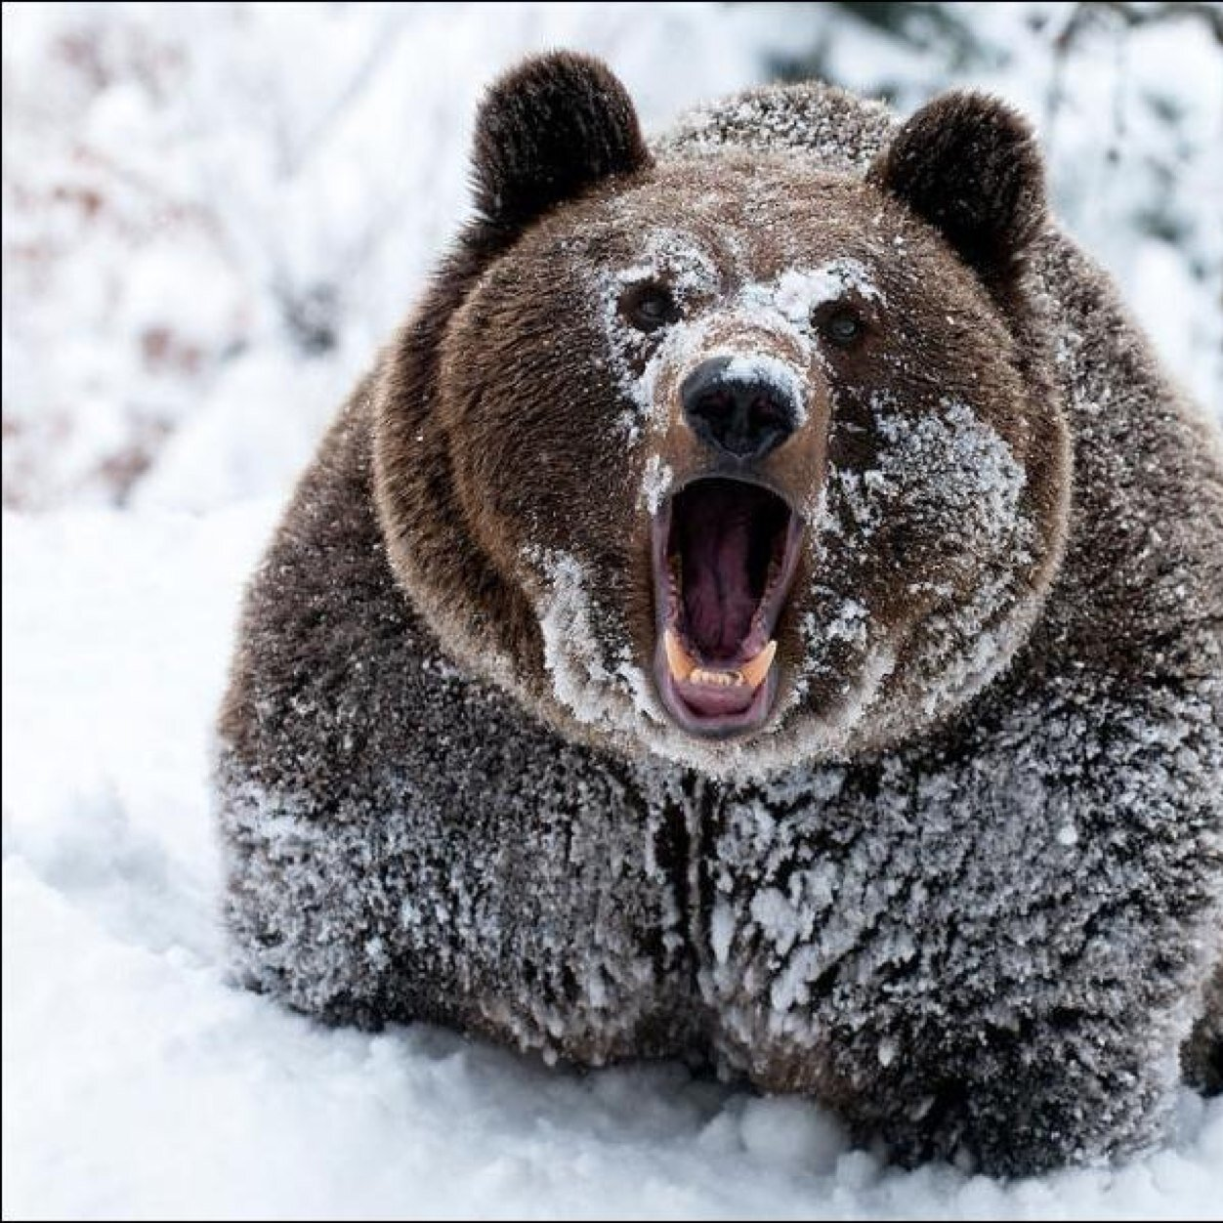
Почему же медведь зимой спит?

Slide 3
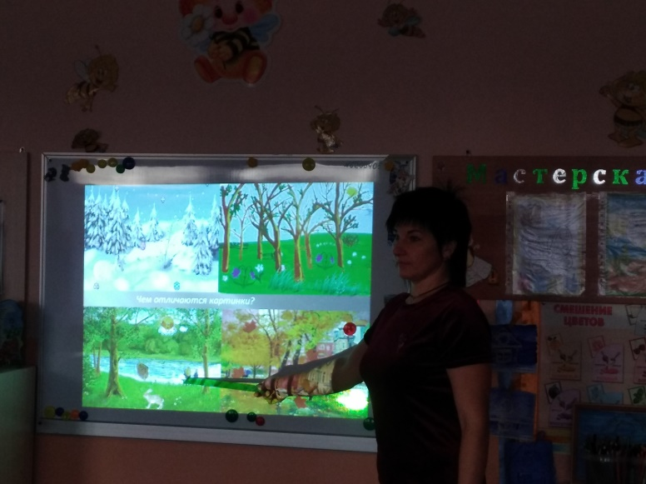
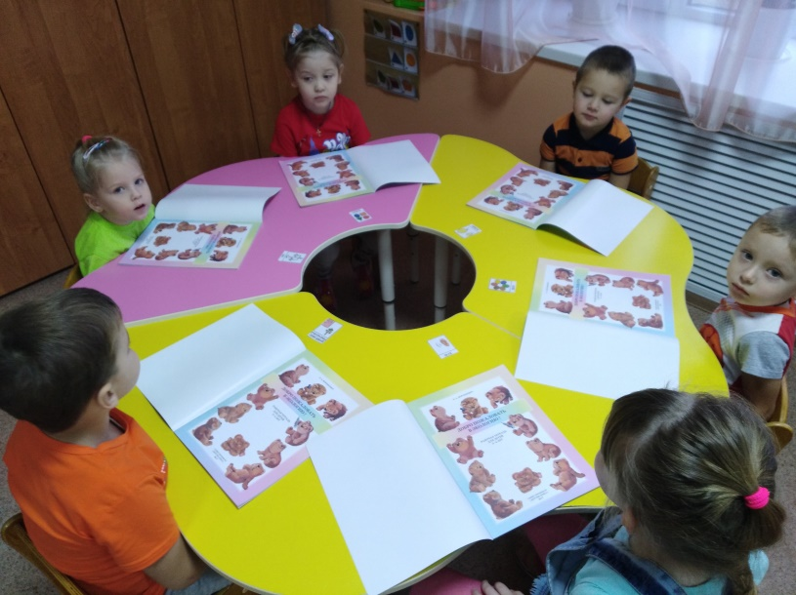
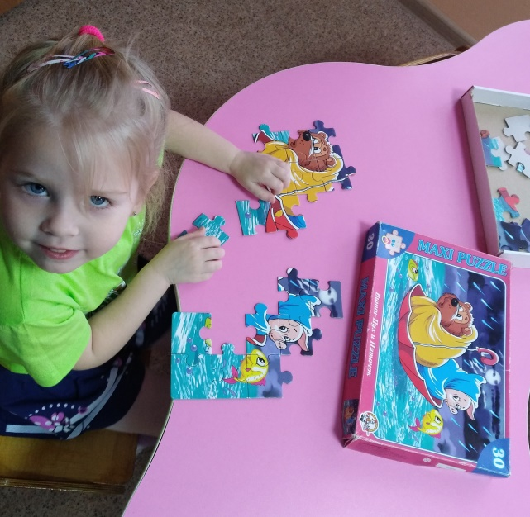
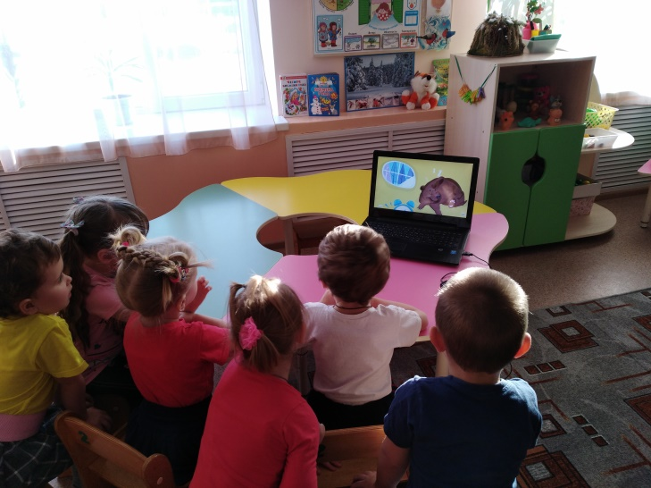
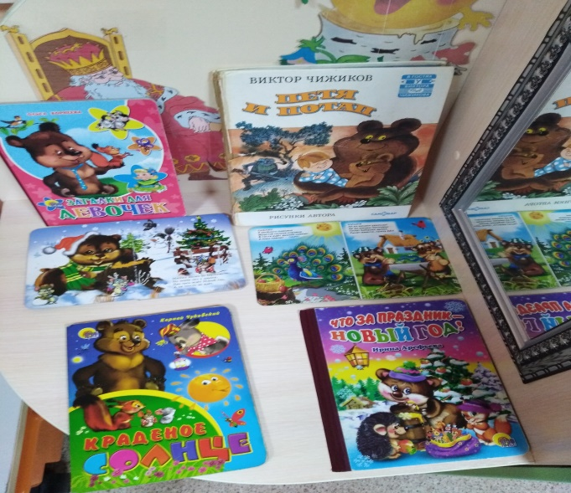
Как мы знакомились с животным-медведь.

Slide 4
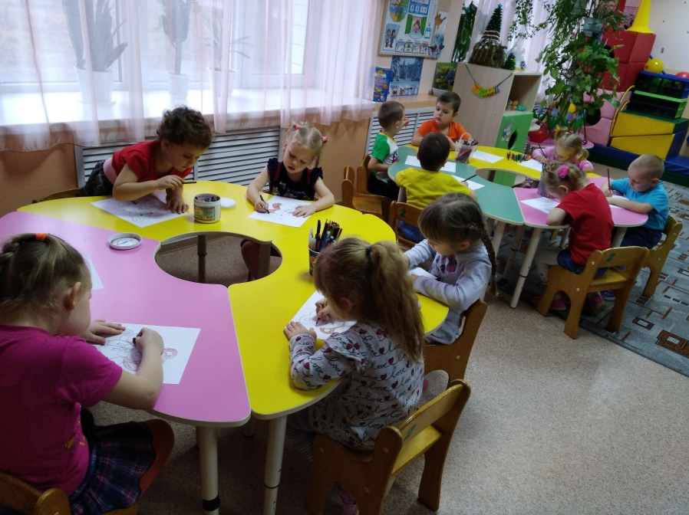
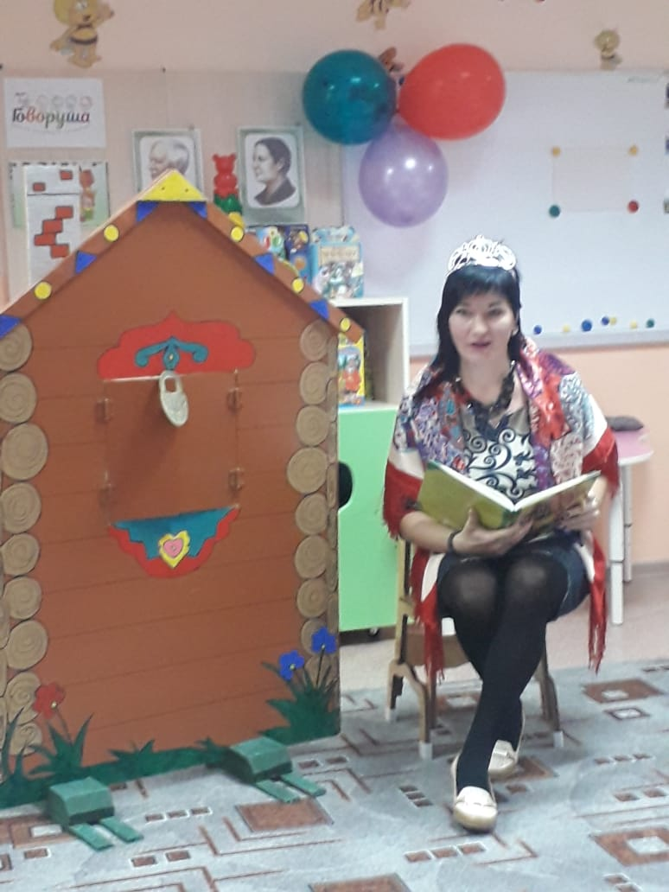
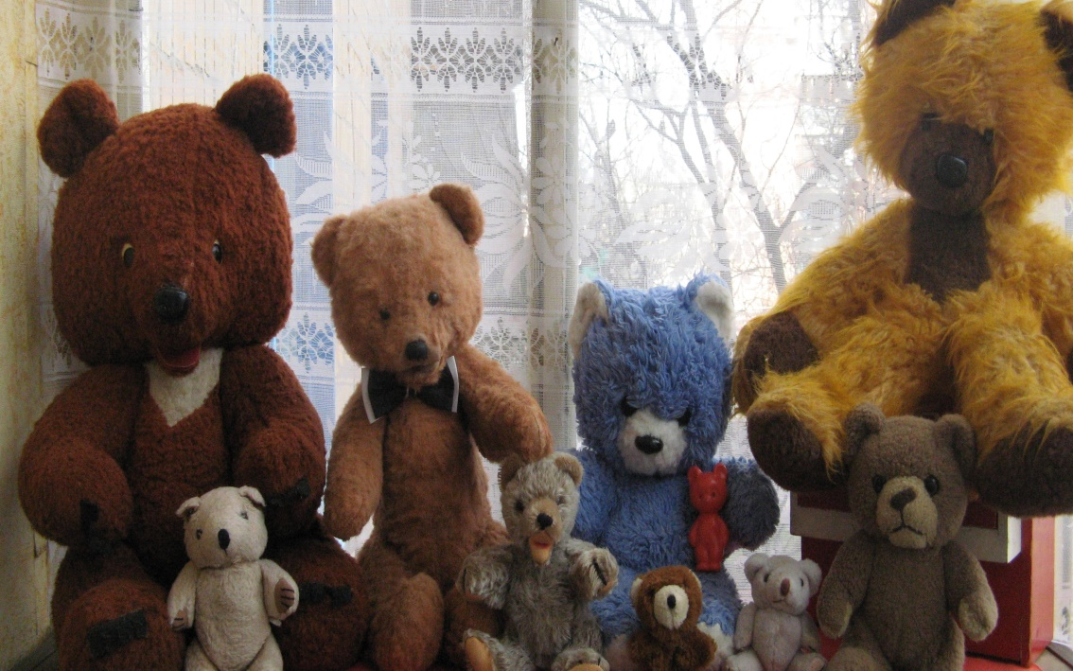

Slide 5
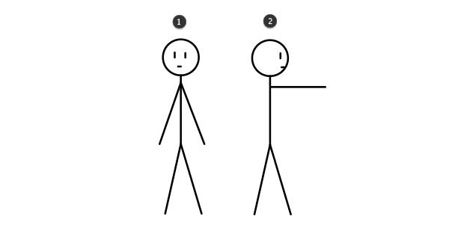
Что мы узнали о медведях?

Slide 6
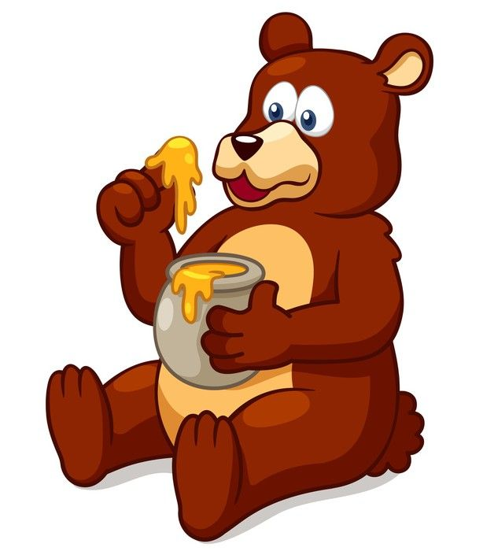
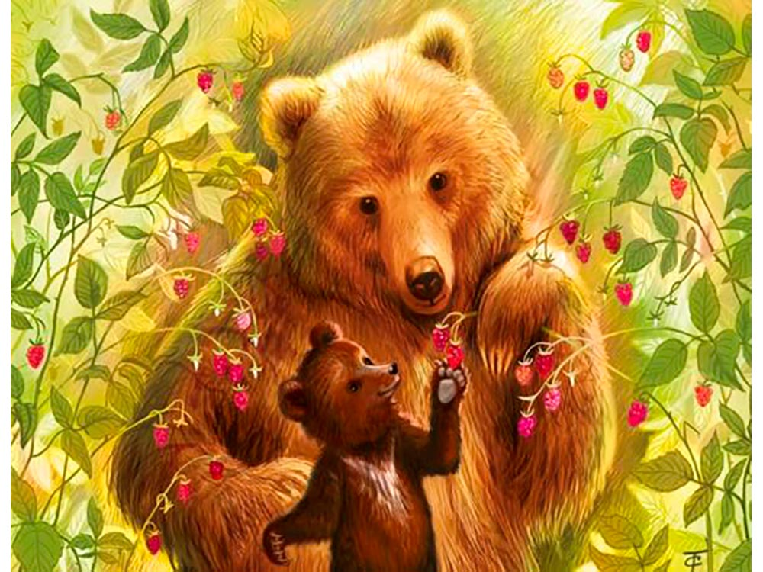
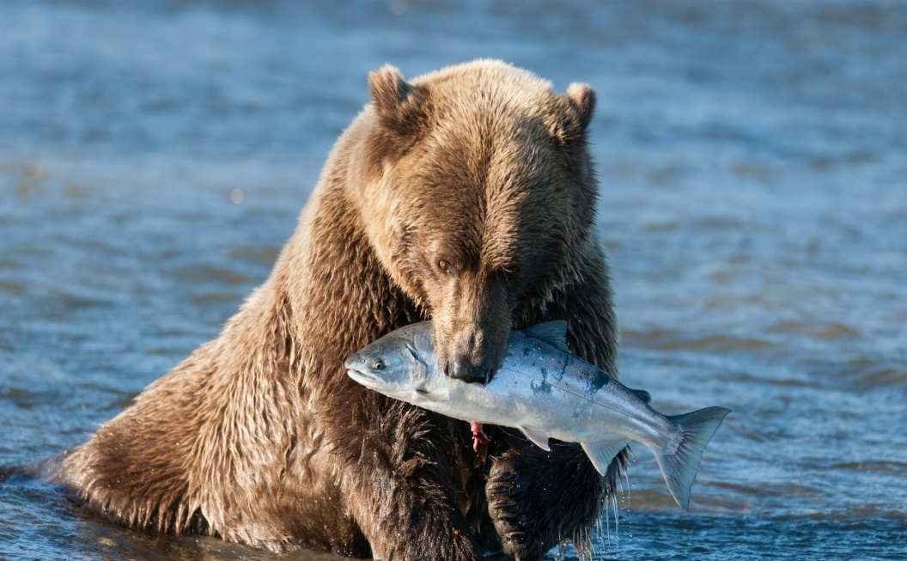
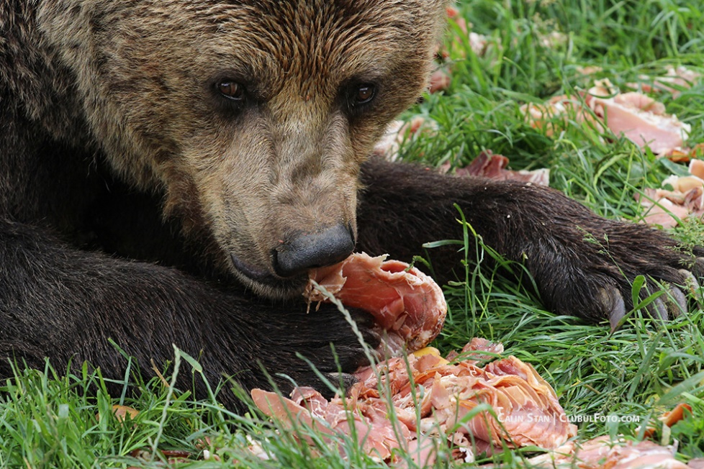
Чем питается медведь?

Slide 7
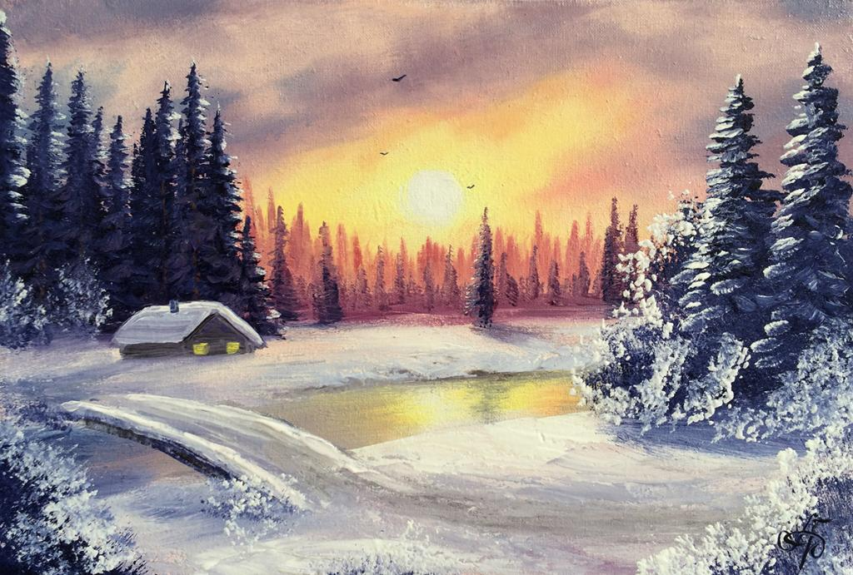
БЕРЛОГА

Slide 8
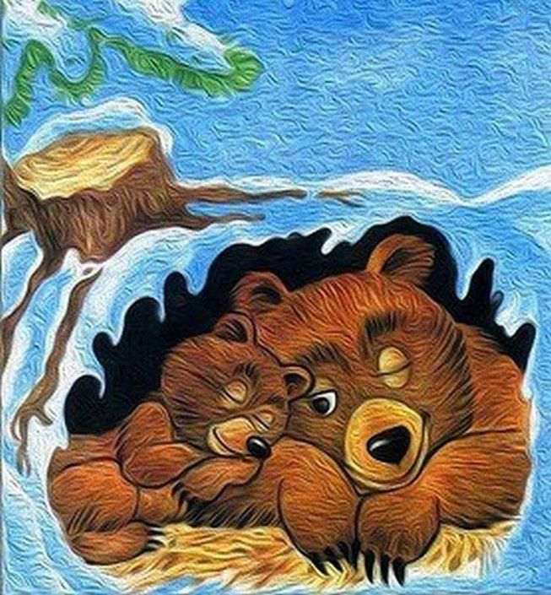
Это интересно!!!
В начале зимы у медведицы
появляются медвежата, которых она выкармливает, когда сама спит!!!

Slide 9
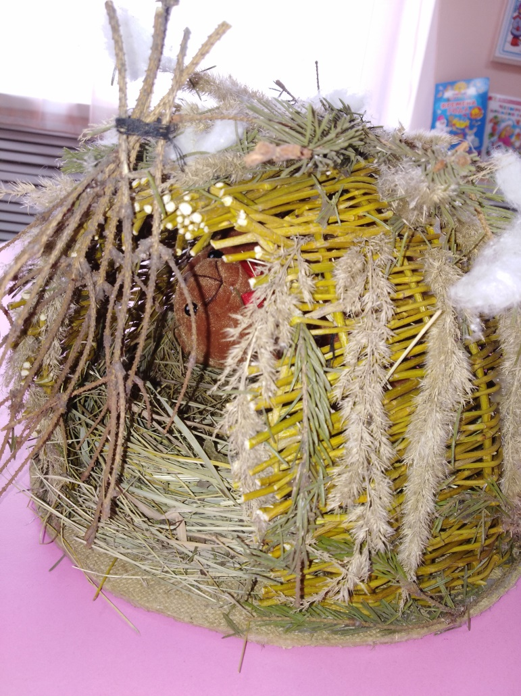
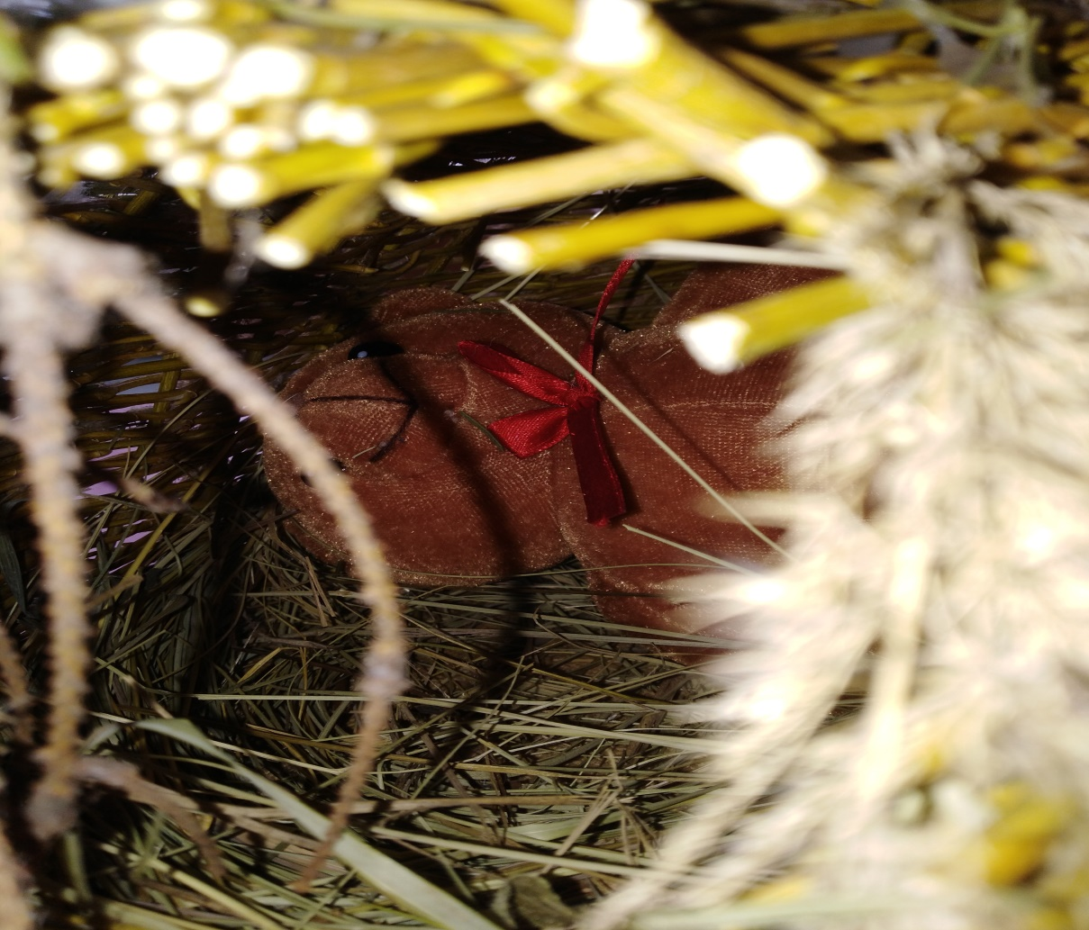
Сейчас идёт зима, поэтому своего медвежонка мы тоже уложили в спячку до самой весны.

Slide 10
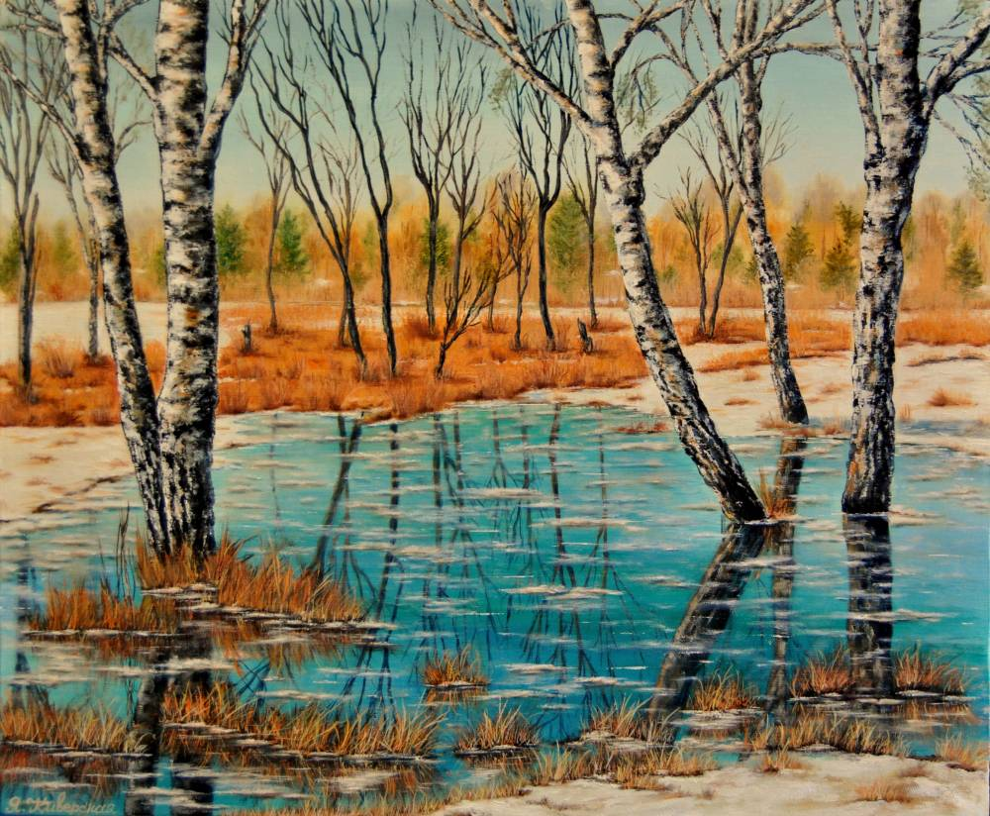
Мы приглашаем Вас к нам в группу «Пчёлки» весной,
когда наш медвежонок выйдет из спячки!

